Slide 1
Web Programming
고민사거리
15조
팀장 : 최주형
팀원 : 최정민 최한나 최혜원

Slide 2


INDEX
아이디어 소개
제안 배경
기대효과
UI 및 기능 설명
역할 분담
향후 개발 계획
15조 최주형 최혜원 최한나 최정민

Slide 3
01
아이디어 소개

Slide 4
고민사거리
사거리에서 고민하지 말고 맛집 로드를 찾아보자
아이디어 소개
대학가 주변 맛집을 찾아주는 웹 서비스
주요 타겟층 : 대학가 (대학생)
대학가 주변에 어떤 맛집들이 있는지 지도를 통해 한 눈에 파악 가능
현재 자신이 위치한 대학을 검색 후, 그 주변의 맛집을 지도에 표시
대학가 외부로 주제 확장 및 적용 가능
15조 최주형 최혜원 최한나 최정민

Slide 5
02
제안 배경

Slide 6
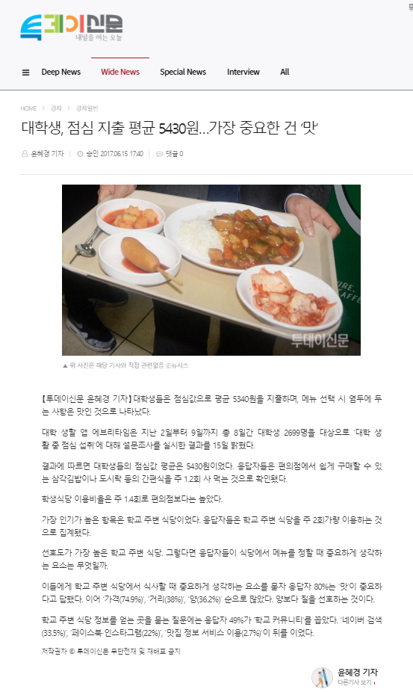
고민사거리
사거리에서 고민하지 말고 맛집 로드를 찾아보자
통계 자료 1
대학생 대상 설문 조사 진행
식사 시 가장 중요한 요소는 '맛'
15조 최주형 최혜원 최한나 최정민

Slide 7
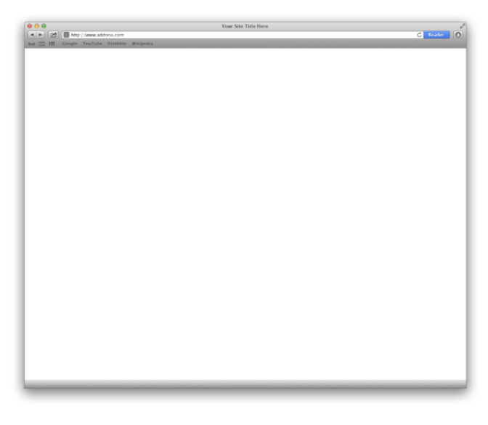
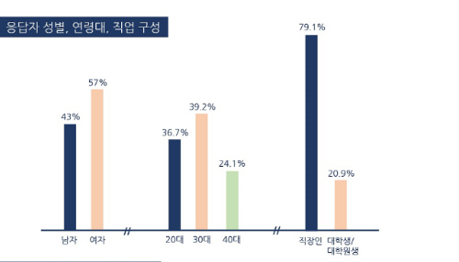
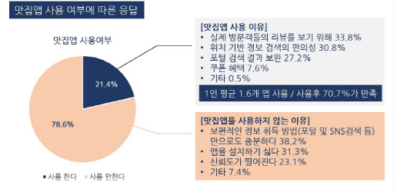
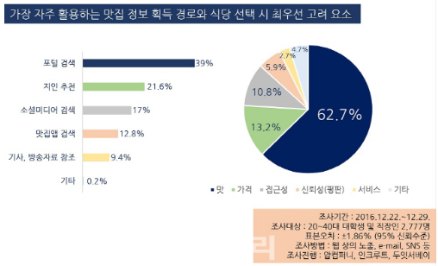
고민사거리
사거리에서 고민하지 말고 맛집 로드를 찾아보자
통계 자료 2
가장 자주 활용하는 맛집 정보 획득 경로는 ‘포털 검색'
15조 최주형 최혜원 최한나 최정민

Slide 8

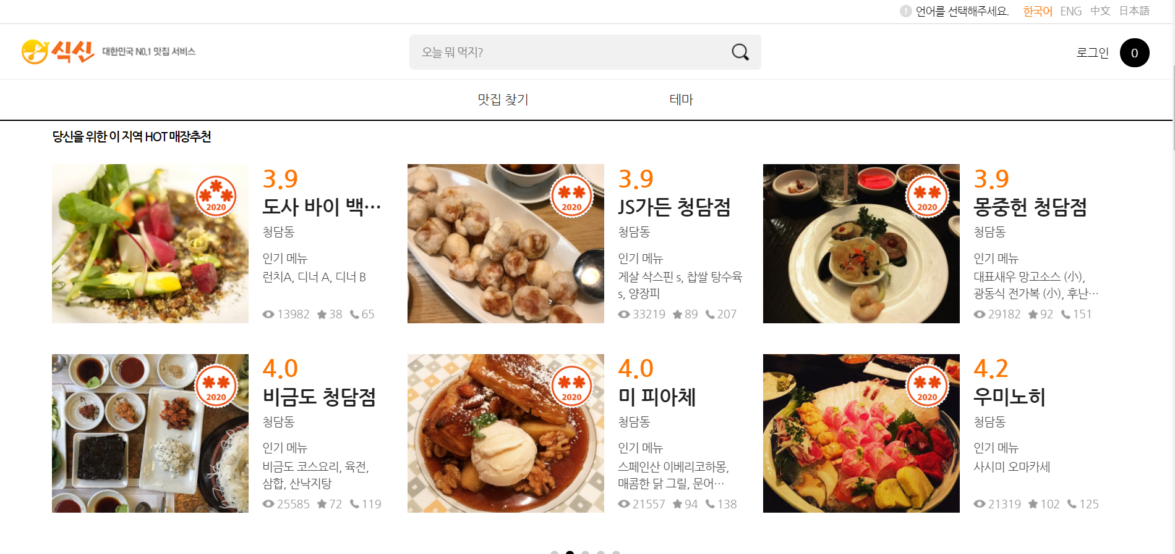
고민사거리
사거리에서 고민하지 말고 맛집 로드를 찾아보자
제 안
[통계 자료 1]
80%
맛
74.9%
가격
50%
거리
[통계 자료 2]
60%
포털 검색 (1위)
맛, 가격, 거리 정보를 포함 + 포털 검색의 번거로움을 없앤 웹 서비스
‘고민 사거리'
15조 최주형 최혜원 최한나 최정민

Slide 9
03
기대 효과

Slide 10
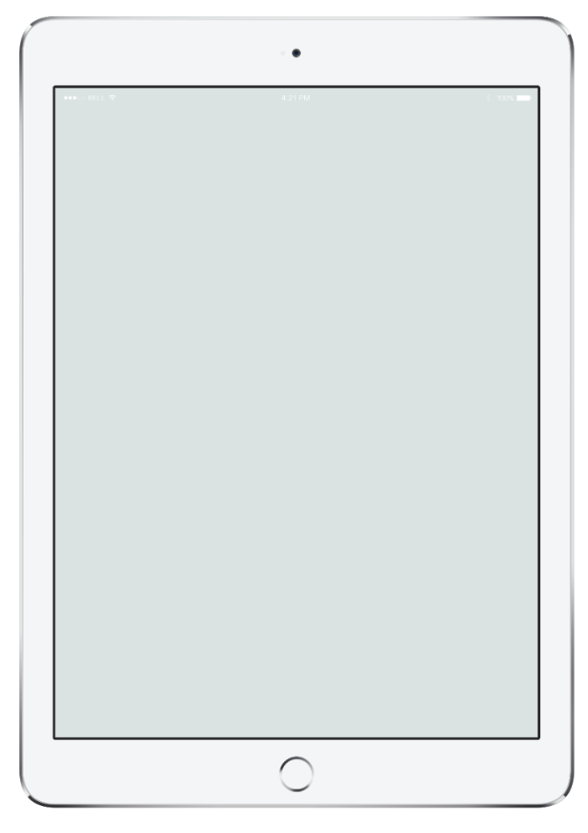
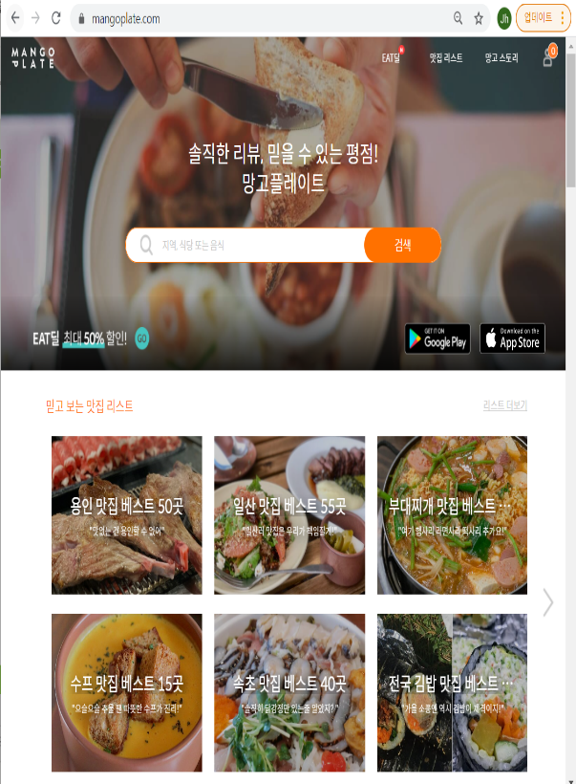
고민사거리
사거리에서 고민하지 말고 맛집 로드를 찾아보자
기대 효과
원하는 음식 종류별로 맛집 찾기 가능
한식 / 양식 / 중식 / 일식 / 분식 / 아시안
카테고리 필터링 결과 표시
필터링하고 싶지 않을 때는 그냥 검색
카테고리에 해당하는 음식점 리스트 출력
해당 맛집의 메뉴, 리뷰, 평점 한번에 파악
리스트의 음식점을 클릭 시 우측에 상세 정보 표시
일일이 음식점 검색하지 않아도 상세정보를
한 번에 파악, 다른 식당과 비교 가능하다는 장점
15조 최주형 최혜원 최한나 최정민

Slide 11
04
UI 및 기능 설명

Slide 12

고민사거리
사거리에서 고민하지 말고 맛집 로드를 찾아보자
세부계획
15조 최주형 최혜원 최한나 최정민

Slide 13
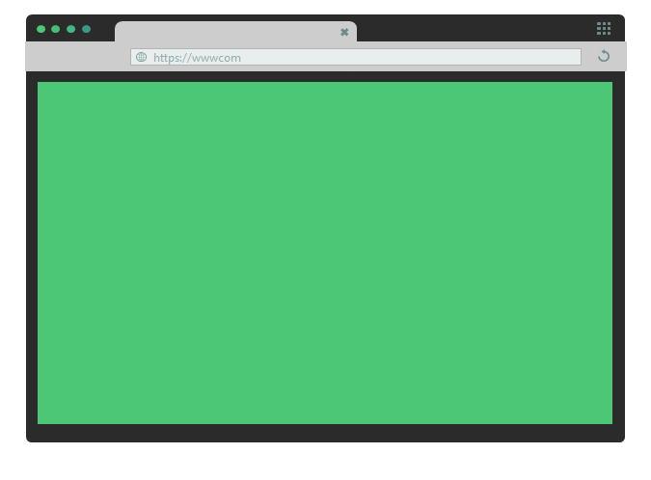
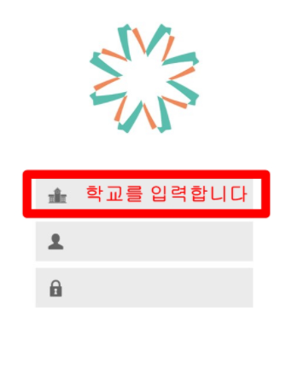
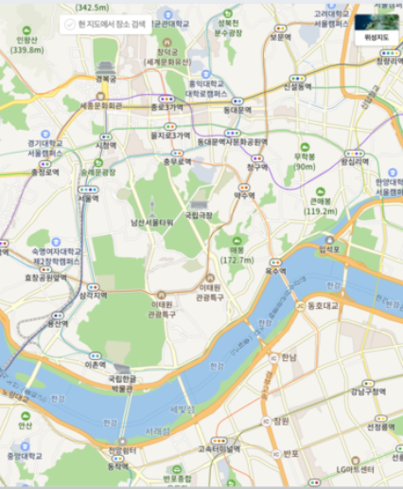
고민사거리
사거리에서 고민하지 말고 맛집 로드를 찾아보자
UI 1. 지도 + 위치 정보 입력
대학교 검색 UI
학교의 위치를 크롤링해서 얻은
정보를 웹페이지에 등록
등록된 주소와 동일한 위치를
지도에 표시
15조 최주형 최혜원 최한나 최정민

Slide 14
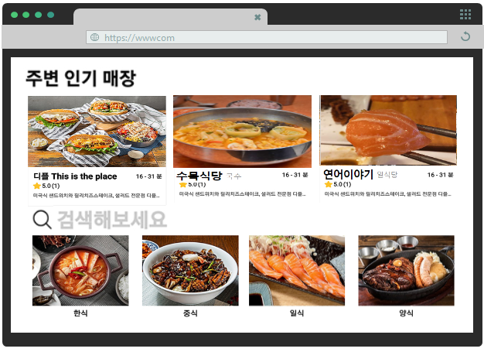
고민사거리
사거리에서 고민하지 말고 맛집 로드를 찾아보자
UI 2. 카테고리 선택 (한/양/중/일/분/..)
한식/양식/중식/일식/분식/..
음식 카테고리 선택
자신이 원하는 카테고리와
관련된 식당만 필터링 되어
식당 리스트를 출력
15조 최주형 최혜원 최한나 최정민

Slide 15
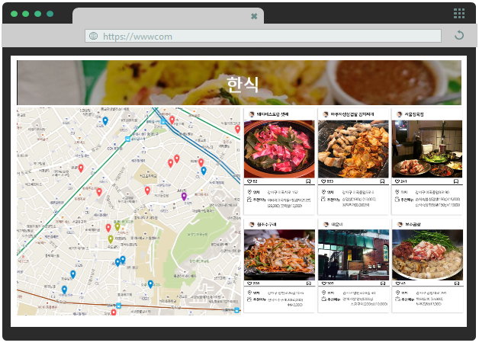



고민사거리
사거리에서 고민하지 말고 맛집 로드를 찾아보자
UI 3. 식당리스트
필터링 된 카테고리의 식당들
네이버에서 해당 정보 크롤링
식당 리스트와 각 식당의
현 위치와의 거리 지도에 표시
15조 최주형 최혜원 최한나 최정민

Slide 16
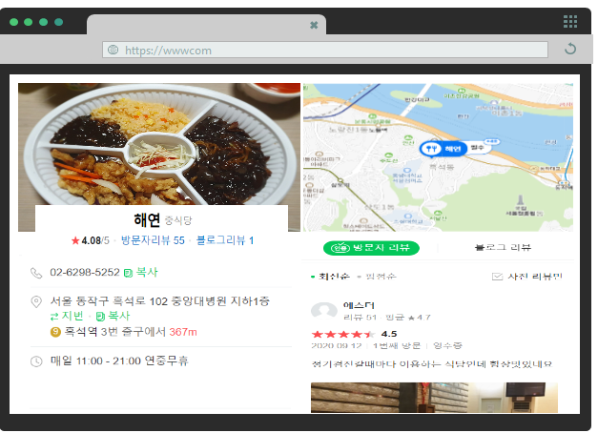

고민사거리
사거리에서 고민하지 말고 맛집 로드를 찾아보자
UI 4. 해당 식당의 정보
클릭한 맛집의 정보 (메뉴)
사진 및 리뷰, 평점
식당 정보 네이버 링크
15조 최주형 최혜원 최한나 최정민

Slide 17
05
역할 분담

Slide 18
고민사거리
사거리에서 고민하지 말고 맛집 로드를 찾아보자
역할 분담
UI 3. 식당리스트
UI 2에서 필터링 된 카테고리에 해당하는 식당 리스트 출력
네이버에서 해당 정보 크롤링(식당 리스트, 각 식당의 위치를 현 위치 기준으로 정리하여 지도에 표시)
최정민
UI 4. 해당 식당의 정보
대학가(숭실대 근처)의 음식점 정보 출력 UI 3에서 선택한 식당의 위치, 메뉴, 사진, 리뷰, 평점 등을 보이도록 함
최주형
UI 2. 카테고리 선택 (한/양/중/일/분/..)
UI 1에서 선택한 대학가 주변의 인기 식당을 상단에 표시
원하는 음식을 검색할 수 있도록 검색 창 구현 (카테고리 필터링 건너 뛰는 경우)
카테고리 필터링 구현 (한식 / 양식 / 중식 / 일식 / 분식)
최한나
최혜원
UI 1. 지도 + 위치 정보 입력
대학 검색 UI 구현(대학가 위치 설정)
학교 위치를 크롤링, 지도상에 위치 표시
15조 최주형 최혜원 최한나 최정민

Slide 19
06
향후 개발 계획

Slide 20
고민사거리
사거리에서 고민하지 말고 맛집 로드를 찾아보자
향후 개발 계획
Web application 개발 주제 확정
기획 (디자인/컨텐츠/구성)
9/9~9/18
01
9/21~9/29
02
~10/30
03
~11/11
04
화면 개수 및 화면 별 제공 기능 확정
Front-end 화면
(각자 담당한 화면 본격적인 개발 & 테스트)
최종 테스트
Back-end화면 개발
~11/25
05
~11/30
06
Testing
07
Presentation
08
최종 산출물 제출
Back-end와 Front-end 연동
15조 최주형 최혜원 최한나 최정민

Slide 21

Proposal
THANK YOU
소중한 시간 내어 읽어주셔서
진심으로 감사드립니다
15조 최주형 최혜원 최한나 최정민

